Slide 1


КЛЮЧЕВЫЕ АСПЕКТЫ ПОСЛАНИЯ
ПРЕЗИДЕНТА РЕСПУБЛИКИ БЕЛАРУСЬ А.Г.ЛУКАШЕНКО
БЕЛОРУССКОМУ НАРОДУ И НАЦИОНАЛЬНОМУ СОБРАНИЮ
РЕСПУБЛИКИ БЕЛАРУСЬ
01

Slide 2
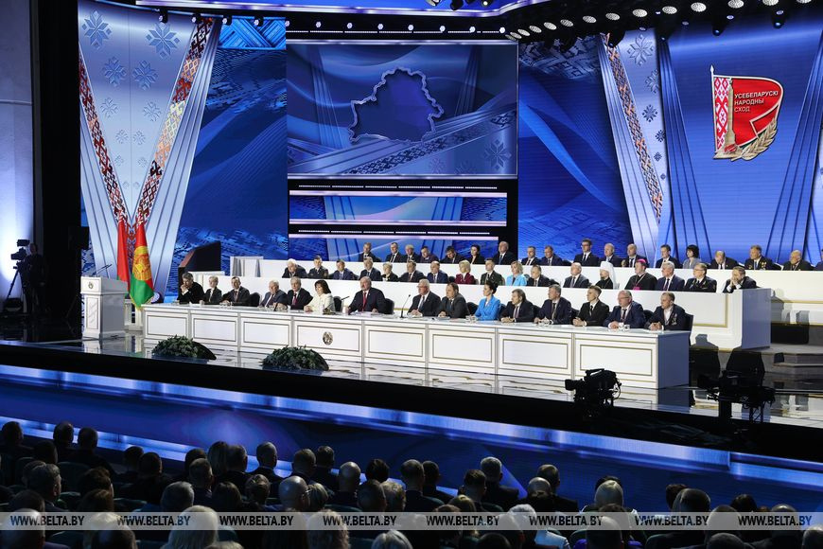
В СООТВЕТСТВИИ С ПРИНЯТЫМИ НА РЕСПУБЛИКАНСКОМ РЕФЕРЕНДУМЕ
27 февраля 2022 г. изменениями и дополнениями Конституции Республики Беларусь (пункт 14 статьи 84),
впервые Глава государства обратился с ежегодным Посланием белорусскому народу и Национальному собранию Республики Беларусь на Всебелорусском народном собрании.
По решению Центральной избирательной комиссии Республики Беларусь седьмое ВНС состоялось
24–25 апреля 2024 г.
02

Slide 3
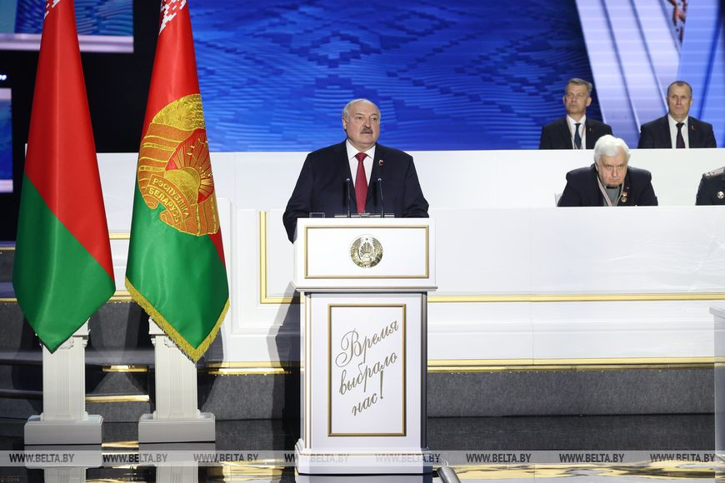
Ранее белорусский лидер А.Г.Лукашенко неоднократно подчеркивал особое значение этого масштабного форума:
«ВНС – это серьезный народный конституционный контроль над всеми процессами в стране. И Президенту, какой бы там ни был Президент, придется считаться с теми решениями, которые будут вынесены на Всебелорусском народном собрании»
01
03

Slide 4
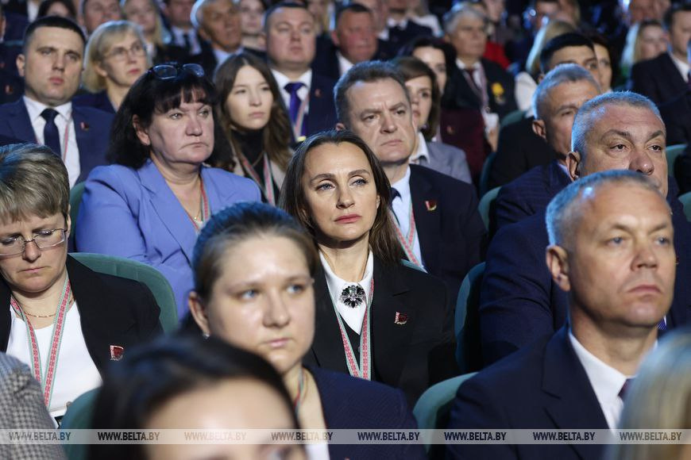
НА ЗАСЕДАНИИ ВНС ПРИСУТСТВОВАЛИ 1 159 ДЕЛЕГАТОВ, КОТОРЫЕ ПРЕДСТАВЛЯЛИ ВСЕ СОЦИАЛЬНЫЕ ГРУППЫ И СЛОИ БЕЛОРУССКОГО НАСЕЛЕНИЯ ИЗ ВСЕХ РЕГИОНОВ. В КАЧЕСТВЕ ПРИГЛАШЕННЫХ ПРИСУТСТВОВАЛИ 715 ЧЕЛОВЕК:
руководители министерств и ведомств, СМИ, организаций, подчиненных Правительству;
заслуженные государственные деятели Беларуси; представители экспертного сообщества, общественности и политических партий;
главы дипломатических представительств иностранных государств и межгосударственных организаций, аккредитованных в Республике Беларусь;
руководители секретариатов межгосударственных интеграционных объединений
в том числе иностранных граждан – 31.
На ВНС было аккредитовано около 490 представителей СМИ, из которых более 30 представляли 10 зарубежных авторитетных изданий (России, Китая, Турции и др.).
В начале заседания седьмого ВНС 24 апреля 2024 г. выступил
Президент Республики Беларусь А.Г.Лукашенко.
Белорусский лидер подробно рассказал о роли и месте ВНС в обновленной политической системе государства, обстановке в мире и вокруг страны, социально-экономических достижениях Беларуси за годы суверенного развития. Емкое и содержательное
Послание Главы государства прошло под девизом
«Время выбрало нас!»
04

Slide 5
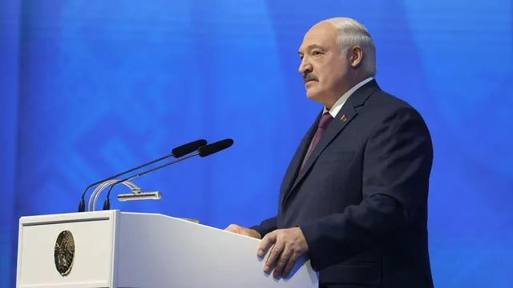
УРОКИ ИСТОРИИ
По словам Президента А.Г.Лукашенко, белорусы – миролюбивый народ по своей природе, обладающий запасом мощной жизненной энергии. «Маниакальное желание быть сильными мира сего нам абсолютно чуждо, но мы знаем, что значит быть сильными во имя мира. Это – наша память, это – наш исторический опыт, который стоил нам очень дорого», – отметил белорусский лидер.
Поколение Победителей (прим. – участников Великой Отечественной войны) показало, что сила наций не в капиталах, не в военной мощи, не в амбициях. Она – в истинных ценностях, в стремлении к справедливости и вере в себя.
А.Г.Лукашенко напомнил: когда на землю ступил враг, люди, не жившие в роскоши, победили богатую Европу, ставшую под знамена нацизма.
«Победили, потому что сражались за родную землю. И она давала силы на поле боя, силы пережить горе, силы восстановить разрушенное и силы не мстить», – подчеркнул Глава государства.
05

Slide 6
УРОКИ ИСТОРИИ
«Войны за деньги и ради денег никогда и никого еще не делали сильнее. Обогащались кредиторы войн либо на торговле оружием, либо вгоняя в долги, как это сейчас мы видим на примере нашей братской Украины», – убежден Президент.
При этом он подчеркнул: «Цветные революции» не возникают и не побеждают на голом месте. Там, где народ доведен до нищеты, а у верхов карман трещит от награбленного, вывести людей на улицу и обвалить страну больших усилий не надо».
Анализируя провал попытки мятежа в суверенной Беларуси в 2020 году, Глава государства отметил:
«Мы приобрели колоссальный опыт, стали сплоченной и зрелой нацией, стали сильнее. Увидели истинное лицо и внутренних, и внешних врагов. Мы до деталей изучили, как работает «методичка вашингтонского обкома» на собственном опыте, и извлекли из этого уроки».
06

Slide 7
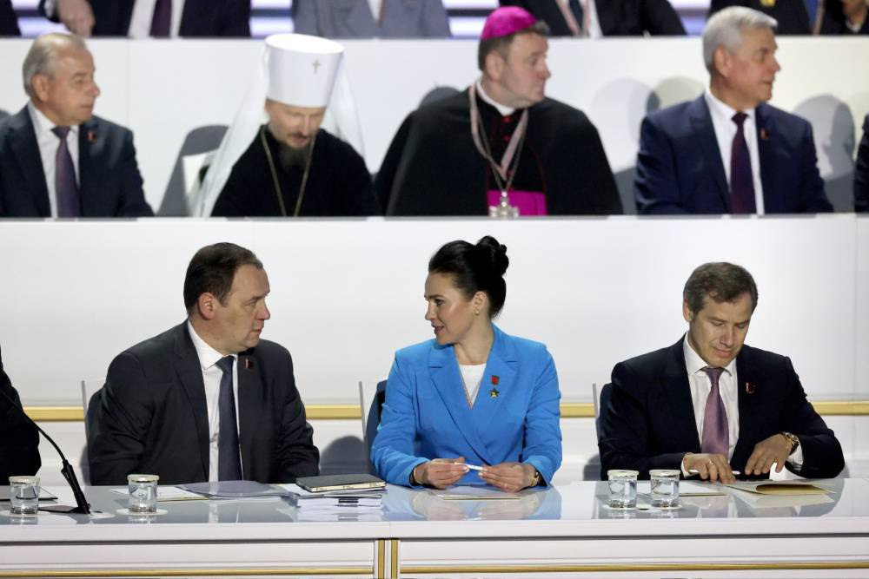
ВНС – НОВЫЙ ЭТАП В ПОЛИТИЧЕСКОЙ ЖИЗНИ БЕЛАРУСИ
Наша страна гордится наработанным опытом стратегического планирования. Без малого 30 лет ВНС во многом определяло государственный уклад Беларуси.
Всебелорусское народное собрание седьмого созыва впервые начало свою работу в новом конституционном статусе.
Теперь ВНС утверждает все основные программные документы, определяющие экономическое развитие, безопасность нашей страны, решает все стратегические вопросы.
Поэтому, убежден Президент, «сегодняшнее событие фактически делит историю политической жизни страны на «до» и «после». И это – эволюционное движение и развитие. Историчность момента определяют не только новый статус и новые функции ВНС, новые полномочия вас – делегатов».
А.Г.Лукашенко, обращаясь к делегатам, заявил:
«Мы не отказались от советских демократических традиций, дополнив их современными, соответствующими духу нашего периода и его истории. И в этом наша сила. Сила, которая формирует нацию, укрепляет национальную государственность».
07

Slide 8
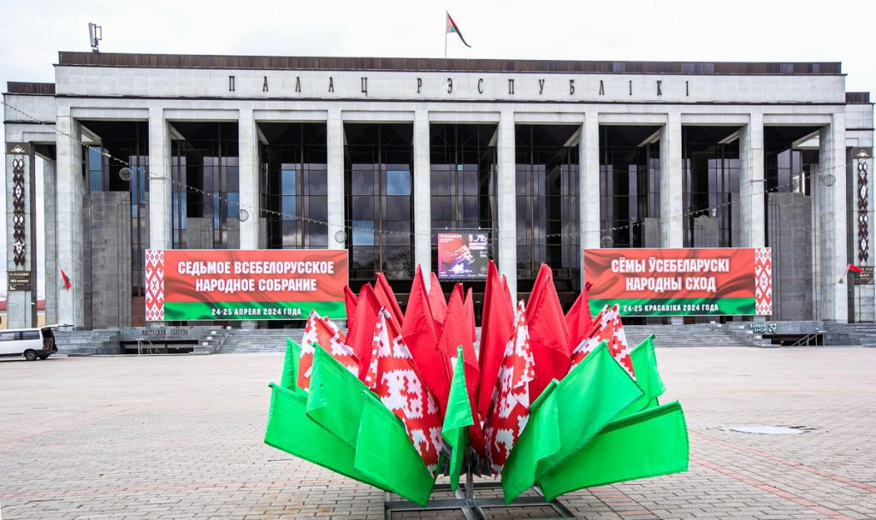
Глава государства убежден, что «делегаты должны не только понимать, что написано в документах, но и уметь объяснить людям». «Не будем мы разговаривать с нашими гражданами, с народом о глобальных целях развития государства – за нас это сделают другие. Именно единое понимание национальной стратегии должно еще больше сплотить и укрепить нас», – резюмировал белорусский лидер.
Другой важной и новой задачей ВНС, по мнению А.Г.Лукашенко, является решение кадровых вопросов:
«Теперь вы, делегаты Всебелорусского народного собрания, будете избирать судей Конституционного и Верховного судов, членов Центральной избирательной комиссии».
«ВНС дано право принять решение о введении чрезвычайного или военного положения, признать легитимность всех выборов», – констатировал далее Президент.
08

Slide 9
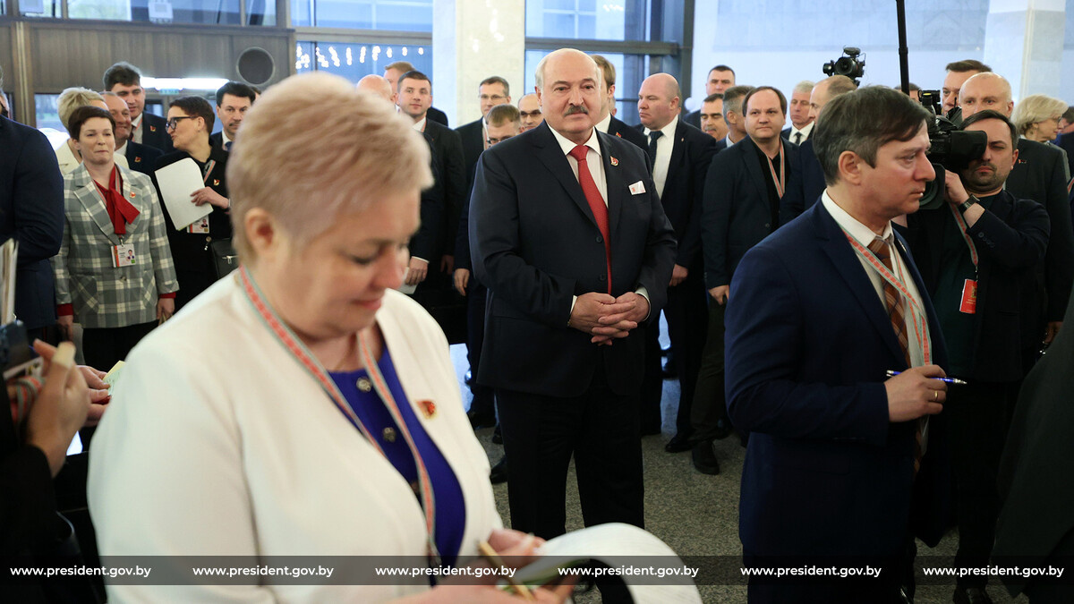
Одновременно Глава государства отметил, что все решения Собрания займут высшую позицию в иерархии правовых актов страны и приобретут общеобязательный характер.
Кроме того, ВНС получило исключительные полномочия приостанавливать решения любого органа или должностного лица.
При этом А.Г.Лукашенко отметил, что «новый орган еще предстоит грамотно вмонтировать в ныне действующую систему власти, чтобы не допустить неразберихи».
Таким образом Всебелорусское народное собрание становится защитным буфером от возможных опасных процессов, идущих вразрез с интересами общества и государства.
09

Slide 10
ДИНАМИКА СИТУАЦИИ НА МЕЖДУНАРОДНОЙ АРЕНЕ
АГРЕССИВНАЯ ПОЛИТИКА СТРАН НАТО
ОСОБОЕ ВНИМАНИЕ В ПОСЛАНИИ БЫЛО УДЕЛЕНО ОБСТАНОВКЕ В МИРЕ И ВОПРОСАМ НАЦИОНАЛЬНОЙ БЕЗОПАСНОСТИ.
А.Г.ЛУКАШЕНКО УБЕЖДЕН В ТОМ, ЧТО «ВАШИНГТОН НЕ МОЖЕТ СОГЛАСИТЬСЯ С ТЕМ, ЧТО КИТАЙ ПРЕВРАЩАЕТСЯ В ПЕРВУЮ ЭКОНОМИКУ МИРА, И ПО ПРИВЫЧКЕ ПЫТАЕТСЯ РАЗГОВАРИВАТЬ С ПОЗИЦИИ СИЛЫ».
В КАЧЕСТВЕ ПРИМЕРА ПРЕЗИДЕНТ БЕЛАРУСИ ПРИВЕЛ ПРЕДЛОЖЕНИЕ СОЕДИНЕННЫМИ ШТАТАМИ ПОДДЕРЖКИ МИРА И СТАБИЛЬНОСТИ В ТАЙВАНЬСКОМ ПРОЛИВЕ В ТОМ СЛУЧАЕ, ЕСЛИ КИТАЙ ОТКАЖЕТСЯ ОТ ПОДДЕРЖКИ РОССИЙСКОГО ОБОРОННО‑ПРОМЫШЛЕННОГО КОМПЛЕКСА. НА ЭТО ПОСЛЕДОВАЛА ЖЕСТКАЯ РЕАКЦИЯ ОФИЦИАЛЬНОГО ПЕКИНА В АДРЕС БЕЛОГО ДОМА: «НЕ СОЗДАВАЙТЕ ПРОБЛЕМ И НЕ ПЕРЕХОДИТЕ ОПАСНУЮ ЧЕРТУ».
«ШАНТАЖ – СЛАБЫЙ АРГУМЕНТ, – УБЕЖДЕН ГЛАВА ГОСУДАРСТВА. – МИР УЖЕ ИЗМЕНИЛСЯ. И НЕ ТАК, КАК МЕЧТАЛИ ЗА АТЛАНТИЧЕСКИМ ОКЕАНОМ. США, ПРЕДПРИНЯВ РАНЕЕ РЕЗВУЮ АТАКУ НА ВСЕХ НЕУГОДНЫХ ОДНОВРЕМЕННО (ТАК НАЗЫВАЕМАЯ «ОСЬ ЗЛА» – ОТ БЕЛАРУСИ ДО СЕВЕРНОЙ КОРЕИ, ВКЛЮЧАЯ РОССИЮ, КИТАЙ, ИРАН И ДР.), ПОНЯЛИ, ЧТО ДОПУСТИЛИ ОШИБКУ, ОБЪЕДИНИВ НЕПОСЛУШНУЮ РОССИЮ И ГЛАВНОГО ВРАГА – КИТАЙ».
А.Г.ЛУКАШЕНКО ЧЕТКО ОБОЗНАЧИЛ ЭЛЕМЕНТЫ НЫНЕШНЕЙ СТРАТЕГИИ ДОМИНИРОВАНИЯ США НА МЕЖДУНАРОДНОЙ АРЕНЕ:КОНФЛИКТ В УКРАИНЕ «ПЕРЕЛОЖИТЬ» НА ПЛЕЧИ ЕВРОСОЮЗА И НАТО;
ОТВЛЕЧЬ, «УТОПИТЬ» РОССИЮ В ВОЙНЕ С УКРАИНОЙ, ОСЛАБИТЬ ВОЙНОЙ И САНКЦИЯМИ;
ОДНОВРЕМЕННО «РАЗОБРАТЬСЯ» С КИТАЕМ, ВТЯНУВ В КОНФЛИКТ ИНЫХ «ЗАИНТЕРЕСОВАННЫХ» – СТРАНЫ БЛОКА АUKUS, А ТАКЖЕ ЯПОНИЮ И ЮЖНУЮ КОРЕЮ.
«ПОЭТОМУ НА ЗАПАДНЫХ ГРАНИЦАХ МЫ ЛИЦОМ К ЛИЦУ СТОИМ С НАТО», – ЗАЯВИЛ ПРЕЗИДЕНТ А.Г.ЛУКАШЕНКО.
10

Slide 11
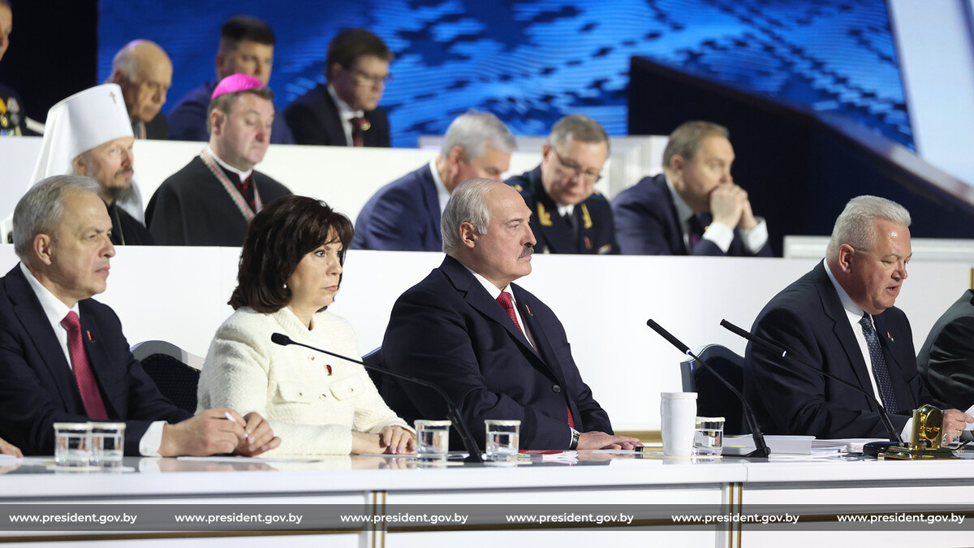
В ШТАБ-КВАРТИРЕ НАТОВСКОГО БЛОКА УТВЕРЖДЕН ПЛАН РАЗВЕРТЫВАНИЯ ТРЕХСОТТЫСЯЧНОЙ ВОЕННОЙ ГРУППИРОВКИ НА ВОСТОЧНОМ ФЛАНГЕ СЕВЕРОАТЛАНТИЧЕСКОГО АЛЬЯНСА ПОД НАЗВАНИЕМ «ПОЯС СДЕРЖИВАНИЯ».
ПОЛЯКИ УЖЕ СОСРЕДОТОЧИЛИ НА ГРАНИЦЕ С БЕЛАРУСЬЮ БОЕВЫЕ ПОДРАЗДЕЛЕНИЯ ДЛЯ ЗАЩИТЫ ОТ ЯКОБЫ «МАССОВОГО ПРОНИКНОВЕНИЯ С НАШЕЙ ТЕРРИТОРИИ МИГРАНТОВ».
ИНФОРМИРУЯ О ПРОДОЛЖАЮЩЕЙСЯ МИЛИТАРИЗАЦИИ НАШИХ СОСЕДЕЙ, ГЛАВА ГОСУДАРСТВА СООБЩИЛ, ЧТО НА ТЕРРИТОРИИ ЛИТВЫ ДО 2028 ГОДА БУДЕТ РАЗВЕРНУТО ФОРМИРОВАНИЕ БРИГАДНОГО УРОВНЯ ВООРУЖЕННЫХ СИЛ ФРГ.
ПО СУТИ НЕ БОГАТАЯ СТРАНА ЛАТВИЯ ПО ПРИМЕРУ ПОЛЬШИ ТРАТИТ ОГРОМНЫЕ ДЕНЬГИ – ОКОЛО 300 МЛН ЕВРО – НА СТРОИТЕЛЬСТВО БЕТОННЫХ БЛОКОВ И МЕТАЛЛИЧЕСКИХ ЗАГРАЖДЕНИЙ В ПОГРАНИЧНОЙ ПОЛОСЕ.
СЕРЬЕЗНУЮ ПРОБЛЕМУ А.Г.ЛУКАШЕНКО ВИДИТ В УСКОРЕННОЙ МОДЕРНИЗАЦИИ ВАШИНГТОНОМ ТАКТИЧЕСКОГО ЯДЕРНОГО ОРУЖИЯ, КОТОРОЕ ХРАНИТСЯ НА АВИАБАЗАХ БЕЛЬГИИ, ФРГ, ИТАЛИИ, ТУРЦИИ, НИДЕРЛАНДОВ. В ВОЕННОЙ ТЕРМИНОЛОГИИ ЭТО НАЗЫВАЕТСЯ «УДАРНО-НАСТУПАТЕЛЬНЫЕ ВОЗМОЖНОСТИ».
11

Slide 12
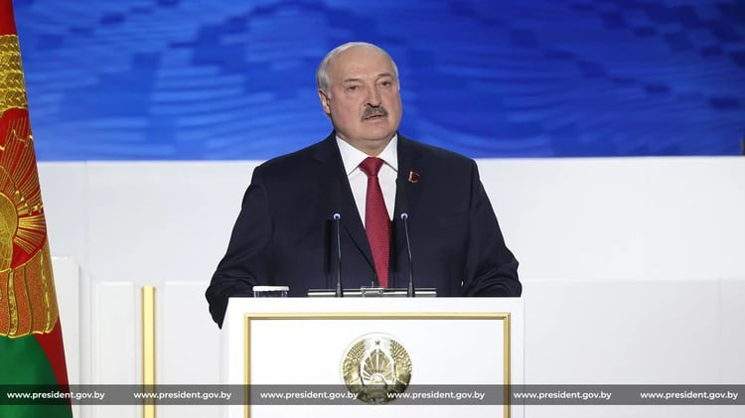
НА ФОНЕ «ВОЕННОГО СПЕКТАКЛЯ» НА ГРАНИЦЕ С БЕЛАРУСЬЮ ПРЕЗИДЕНТ А.Г.ЛУКАШЕНКО КРИТИЧЕСКИ ОЦЕНИВАЕТ «ПОЛЬЗУ» ОТ ПОДКОНТРОЛЬНЫХ ЗАПАДУ НАДНАЦИОНАЛЬНЫХ СТРУКТУР, КОТОРЫЕ, ПО ЕГО МНЕНИЮ, КАК «ГРИБЫ РАЗРОСЛИСЬ ПО ВСЕМУ МИРУ»: «ОБСЕ, ОРГАНИЗАЦИЯ ОБЪЕДИНЕННЫХ НАЦИЙ, ВСЕМИРНАЯ ОРГАНИЗАЦИЯ ЗДРАВООХРАНЕНИЯ И ПРОЧИЕ НЕ СМОГЛИ ПРЕДОТВРАТИТЬ НИ ОДНОГО КРОВАВОГО КОНФЛИКТА. А ИХ ГЛАВНАЯ ЗАДАЧА В ЭТОМ».
ОБРАЩАЯСЬ К РУКОВОДСТВУ СТРАН НАТО, ГЛАВА ГОСУДАРСТВА ЗАЯВИЛ: «ВЫ НЕ ТОЛКАЙТЕ НАС К АСИММЕТРИЧНЫМ МЕРАМ. МЫ ДОЛЖНЫ БЫТЬ СИЛЬНЫМИ, ЧТОБЫ НИКТО НЕ СМЕЛ ПОСТАВИТЬ НАС НА КОЛЕНИ, КАК БЫЛО ЧАСТО В НАШЕЙ ИСТОРИИ. МЫ НИ У КОГО НЕ ПРОСИМ ЗЕМЛИ, МЫ НИ У КОГО НИЧЕГО НЕ ТРЕБУЕМ. МЫ ХОТИМ ЖИТЬ НА СВОЕЙ ЗЕМЛЕ. НАШ НАРОД ВЫСТРАДАЛ ЭТО ПРАВО, И МЫ ЕГО ОТДАТЬ НИКОМУ НЕ ПОЗВОЛИМ».
12

Slide 13
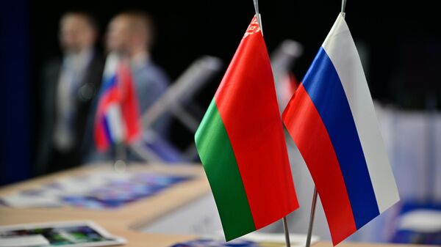
Беларусь в интеграционных объединениях
Президент Беларуси убежден в необходимости активизации деятельности межгосударственных интеграционных объединений, которые будут уважать национальные суверенитеты, выстраивать взаимодействие участников через диалог, консенсус, поиск компромиссов.
«Безопасность должна быть равной и общей для всех стран планеты», – такова позиция белорусского лидера.
А.Г.Лукашенко выразил согласие с экспертами, которые утверждают, что системы сотрудничества и безопасности можно и нужно строить в рамках континента – Большой Евразии.
«Пример мирной и созидательной повестки – проверенные годами наши союзнические отношения с Россией. Союзному государству Республики Беларусь и Российской Федерации удалось предвосхитить сегодняшние тектонические сдвиги во всех сферах. И сейчас именно наше время, – убежден Глава государства. – Белорусско-российская модель имеет шансы на успех и расширение участников».
13

Slide 14
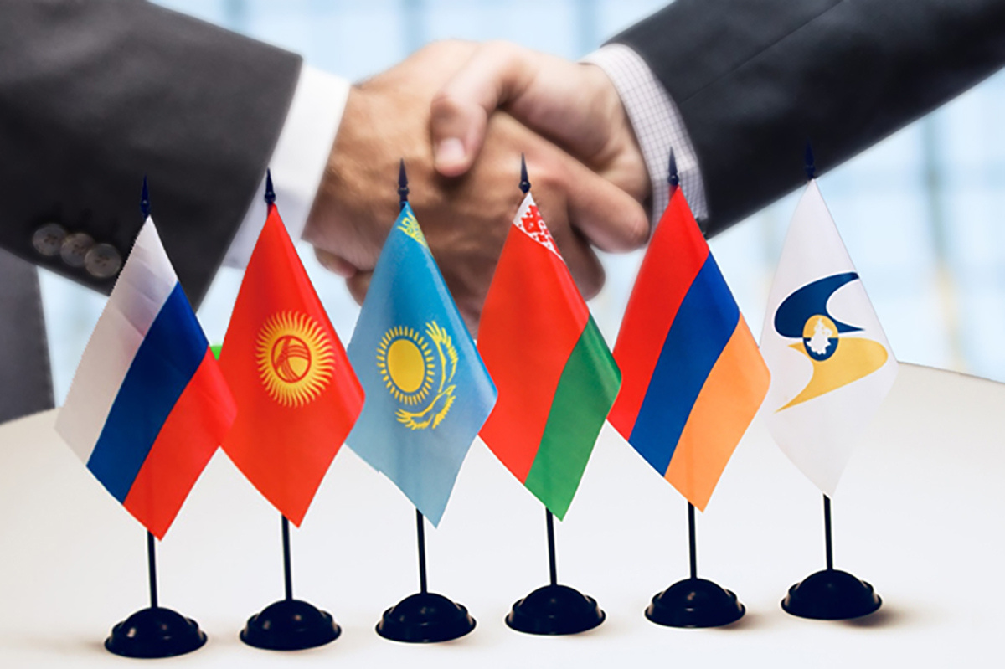
Беларусь в интеграционных объединениях
Президент Беларуси считает, что серьезным ресурсным, хозяйственным и транзитным потенциалом обладает и Евразийский экономический союз (члены: Армения, Беларусь, Казахстан, Кыргызстан, Россия; наблюдатели: Куба, Молдова, Узбекистан).
Он вполне может претендовать на технологическое и интеллектуальное лидерство в евразийском регионе.
Кроме того, набирает вес Шанхайская организация сотрудничества (члены: Индия, Казахстан, Китай, Кыргызстан, Пакистан, Россия, Таджикистан, Узбекистан; наблюдатели: Азербайджан, Армения, Афганистан, Беларусь, Иран, Камбоджа, Монголия, Непал; партнеры: Турция, Шри-Ланка), где уже этим летом Беларусь будет выступать в статусе полноправного члена.
В отношении БРИКС(члены: Бразилия, Египет, Индия, Иран, Китай, ОАЭ, Россия, Саудовская Аравия, Эфиопия, ЮАР; заявки на вступление подали около 20 стран, в том числе Беларусь) Глава государства сказал:
«Это уже другая география и другой масштаб влияния на мировую повестку».
14

Slide 15
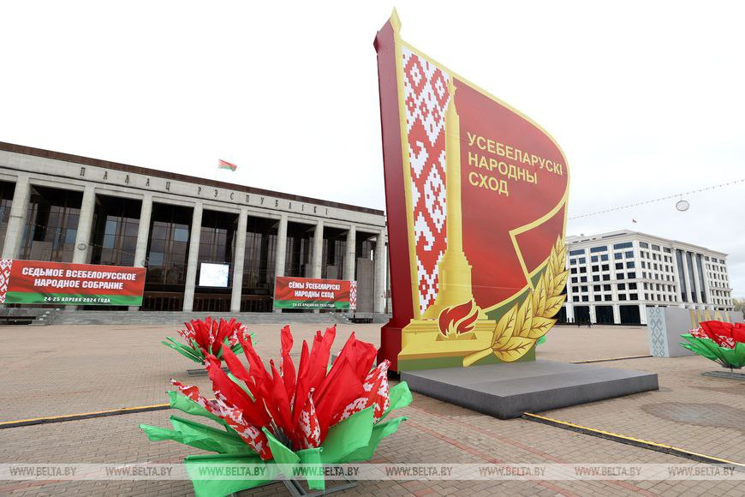
Президент Республики Беларусь выразил уверенность в том, что ШОС и БРИКС – прогрессивное мировое большинство. Их деятельность белорусский лидер оценивает, как «вызов идеологии глобальной унификации». «Место Беларуси именно там – рядом с народами, представляющими разные культуры, но объединенными стремлением к миру и развитию», – убежден А.Г.Лукашенко.
«Наступает время сильных. Не агрессивно сильных, а сильных духом. Настоящая мощь измеряется стремлением становиться лучше, делать мир лучше, принимать его национальное, конфессиональное, идеологическое многообразие, помогать тем, кто слабее. Мы, белорусы, так понимаем силу нации», – резюмировал Глава государства.
15

Slide 16
ОСНОВА ДЛЯ РАЗВИТИЯ
«Развиваясь в ситуации постоянного давления и агрессии, белорусы закалились, стали сильной нацией. А во главе угла – сильная экономика», – заявил Глава государства.
Белорусский лидер напомнил, что «сегодня реальные денежные доходы белорусов в 10 раз превышают уровень середины 1990-х. Это доходы, подкрепленные реальными возможностями покупать, сберегать, отдыхать. Много сделано, чтобы не допустить чрезмерного расслоения общества на бедных и богатых».
По словам Президента, очень важно ценить достигнутое: «помните афоризм про советское прошлое, который родился на фоне разрухи 90‑х? Те, кто рукоплескал либеральным реформам, и у нас тоже, хаял советскую систему, вдруг прозрели и начали вспоминать: как хорошо мы плохо жили. Чтобы не пришлось когда‑нибудь сказать так же о нашем с вами времени, сравнивая его с какой‑нибудь очередной гуманитарной катастрофой, давайте честно признаем: мы никогда еще так не жили хорошо, как сейчас!».
Доходы населения
Наши граждане могут позволить себе иметь сбережения. По данным на 1 апреля 2024 г., в банках на счетах населения хранилось без малого 30 млрд рублей. В среднем это примерно по 1 тыс. долларов США на каждого жителя страны.
16

Slide 17


ПРОМЫШЛЕННОСТЬ
«В стране сохранили и приумножили промышленный потенциал. «МАЗ, БЕЛАЗ, МТЗ, «Гомсельмаш» и другие – повод для всеобщей гордости», – подчеркнул А.Г.Лукашенко. Объем промышленного производства с середины 1990-х по 2023 год увеличился в четыре раза.
При поддержке Китайской Народной Республики в Беларуси создан собственный легковой автомобиль. В 2023 году произведено и реализовано почти 70 тыс. автомобилей.
ЭНЕРГЕТИКА, ТЭК
«Мы значительно продвинулись в вопросах обеспечения энергетической независимости, – заявил Президент. – Белорусская атомная станция – это наш сильный бренд и наш суверенитет». По словам А.Г.Лукашенко, «БелАЭС оказывает влияние на улучшение качества жизни граждан, обеспечивая развитием электрожилья, электротранспорта, сокращением выбросов парниковых газов на 7 млн тонн».
Благодаря современным нефтеперерабатывающим предприятиям в республике есть качественное и доступное топливо.
17

Slide 18


КОСМИЧЕСКАЯ ОТРАСЛЬ
«Мы – космическая держава. Космос наш! Полет Марины Василевской для Беларуси не просто имидж. Это вершина, к которой мы шли с советских времен», – подчеркнул белорусский лидер.
В 2012 году был запущен на орбиту первый белорусский космический аппарат, сейчас там три наших спутника.
По словам Главы государства, компетенции Беларуси в этой сфере востребованы другими странами. Беларусь совместно с Россией работает над проектом по созданию нового белорусско-российского космического аппарата с точностью выше предыдущего почти на порядок.
СЕЛЬСКОЕ ХОЗЯЙСТВО
В стране в полной мере решены вопросы продовольственной безопасности. Уровень самообеспеченности Беларуси молоком и молочными продуктами составляет свыше 260%. «Другими словами, есть возможность накормить две с половиной Беларуси, – заявил А.Г.Лукашенко. – Почти полторы Беларуси можем обеспечить мясом и мясопродуктами».
Наша республика входит в пятерку лидеров среди стран СНГ по среднедушевому производству зерна и овощей. Более того, Беларусь готова вносить свой весомый вклад в обеспечение продовольственной безопасности во всем мире.
18

Slide 19


ДОРОЖНОЕ ХОЗЯЙСТВО
За три десятилетия в стране почти в два раза увеличили протяженность дорог, при этом в полтора раза увеличился километраж дорог с твердым покрытием и на 1 января 2024 г. составил почти 80 тыс. км.
Скоростные дороги связали столицу практически со всеми областными центрами.
ЛЕСНОЕ ХОЗЯЙСТВО
Беларусь обладает серьезными компетенциями в глубокой деревопереработке. Выпуская продукцию с высокой добавленной стоимостью, мы стали заметным конкурентом по целому спектру продукции – от спичек до мебели и целлюлозы.
За время развития отрасли в период независимости в стране увеличена площадь лесного массива почти на 1 млн га. Сегодня леса покрывают 40% территории Беларуси.
19

Slide 20


ЖИЛЬЕ
«В области жилищной политики сохраняется приоритет за семьями с детьми, в первую очередь многодетными, жителями малых городов и поселков, семьями, не имеющими собственного жилья, военнослужащими. И эта практика будет продолжена», – заявил Глава государства.
За годы суверенитета почти 1 млн семей улучшили жилье. Сотни тысяч комфортных и современных квартир построены с государственной поддержкой.
ОБРАЗОВАНИЕ
Отечественное образование по-настоящему является народным достоянием – качественное и доступное каждому. В республике введено в эксплуатацию 170 тыс. ученических мест в учреждениях общего среднего образования, 55 тыс. мест – в дошкольных. За 30 лет достигли почти 100%-й обеспеченности малышей местом в детском саду.
Растет количество иностранных студентов. В 2024 году в нашей стране обучаются свыше 30 тыс. иностранцев, что в три раза больше, чем 15 лет назад.
20

Slide 21


ЗДРАВООХРАНЕНИЕ
За период с 1994 по 2022 год почти в два раза увеличилось число амбулаторно-поликлинических организаций (в настоящее время – 2 660 учреждений).
В сфере здравоохранения Беларусь занимает одно из ведущих мест в мире по доступности медицинских услуг для населения. «Еще 10 лет назад пересадка органов человека в стране была историческим событием, сегодня – это широко распространенное бесплатное для белорусов медицинское вмешательство. Более полутысячи таких операций ежегодно проводится не только в столице, но и в областных центрах», – сообщил Глава государства.
За три десятилетия в Беларуси добились невероятных результатов в сакральной теме рождения малышей. Можно по праву гордиться тем, что более чем в шесть раз сократилась материнская смертность, в пять с половиной – младенческая. Это одни из самых низких показателей в Европе и мире. Благодаря ЭКО только за последние пять лет на свет появились более 4 тыс. маленьких белорусов. «За этими сухими цифрами – сотни тысяч счастливых материнских сердец и радостных улыбок малышей», – сказал А.Г.Лукашенко.
Беларусь занимает 20-ю позицию в рейтинге самых комфортных для материнства стран. «В целях повышения комфорта в стране активно работали по всем направлениям – от строительства учреждений дошкольного и школьного образования, медицинских, спортивных, развивающих центров, до разработки общеобразовательных программ», – подчеркнул Президент Республики Беларусь.
21

Slide 22
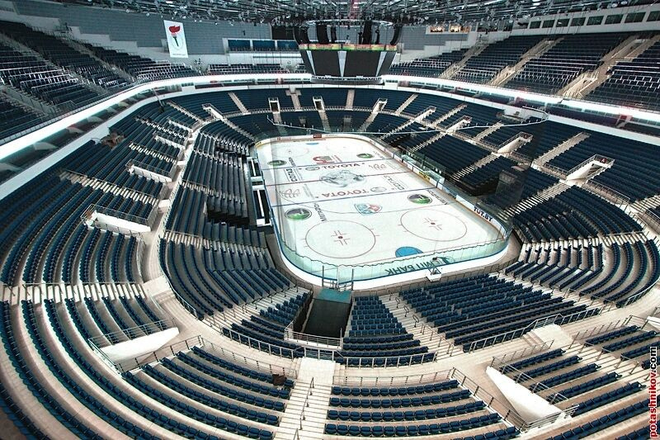
РАЗВИТИЕ РЕГИОНОВ
Глава государства акцентировал внимание на преображении Беларуси:
строятся красивейшие города, меняется белорусская глубинка. Модернизировали и возвели немало спортивных сооружений мирового класса. Среди них – Национальный олимпийский стадион «Динамо», спортивно-зрелищный комплекс «Минск-Арена» с велодромом и конькобежным стадионом, спорткомплексы «Чижовка-Арена», «Стайки», «Раубичи», гребные каналы в городах Бресте и Заславле.
22

Slide 23
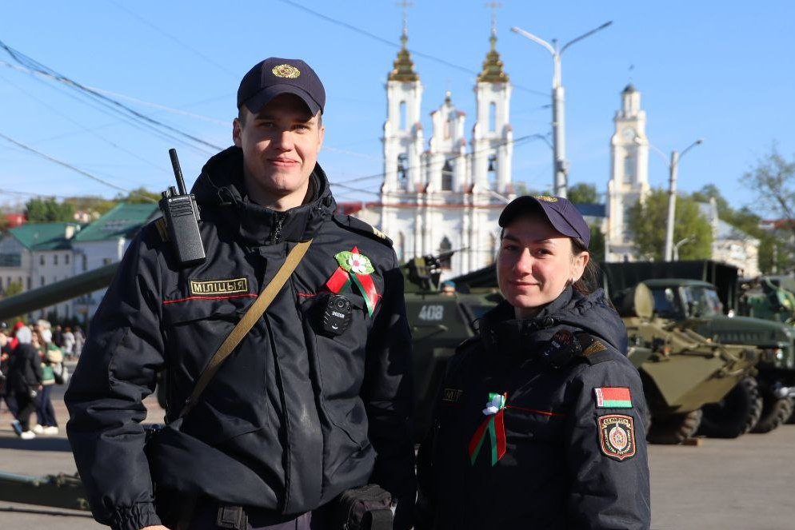
БЕЗОПАСНОСТЬ
«В стране мирная и спокойная жизнь обеспечивается готовностью нашей армии к обороне и защите национальных интересов», – подчеркнул Президент Республики Беларусь.
Глава государства обратил внимание, как изменилась криминальная статистика: «снизились уровень преступности и уровень криминализации общества. Почти наполовину (со 120 тыс. человек в 2004 году до 70 тыс. в 2023 году)».
При этом А.Г.Лукашенко подчеркнул:
«В Беларуси очень жесткое отношение к правонарушителям».
«В республике стало безопаснее перемещаться по дорогам. В семь раз сократилось число фактов управления транспортными средствами в состоянии опьянения», – отметил Глава государства.
С 1990 по 2023 год практически в три раза снизилось количество дорожно-транспортных происшествий. По сведениям Всемирной организации здравоохранения, в 2020 году Беларусь находилась на втором месте в мире (после Исландии) среди стран с наименьшей аварийностью.
«Меньше стали гибнуть люди не только на дорогах, но и при пожарах, на водоемах, на производстве», – сказал А.Г.Лукашенко.
Достигнутые нашей страной результаты отражены в авторитетных международных рейтингах.
23

Slide 24
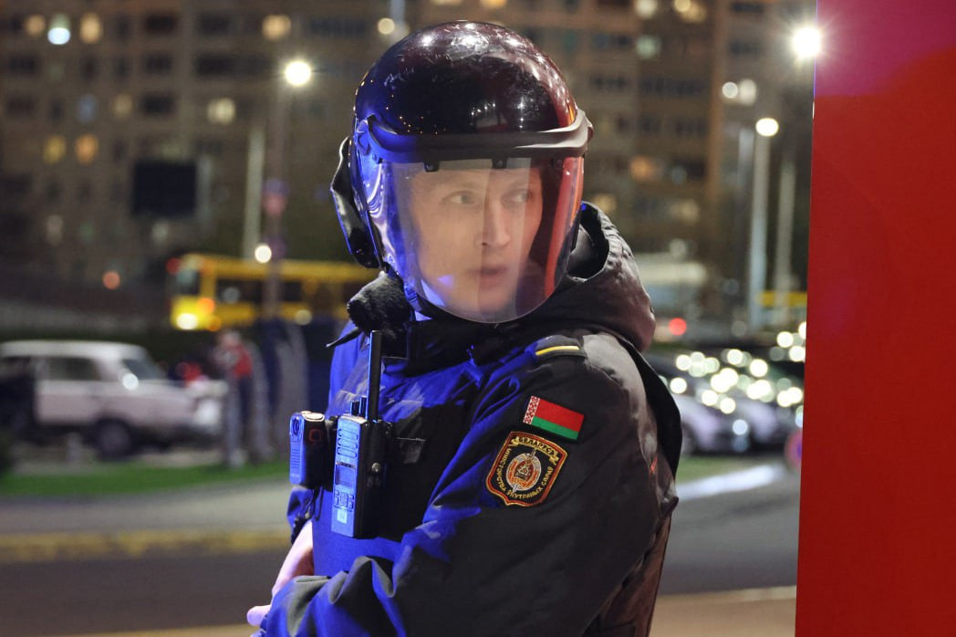
«Беларусь кардинально изменила свой социальный статус: из группы стран с низким уровнем человеческого развития переместилась в группу с очень высоким уровнем,
где уверенно занимает свою позицию уже более десяти лет», – отметил Президент Республики Беларусь
(по данным опубликованного 13 марта 2024 г. Программой развития ООН Доклада о человеческом развитии за 2023–2024 гг. «Выход из тупика: переосмысление сотрудничества в поляризованном мире», Беларусь занимает 69-е место в списке из 193 стран, опережая по уровню развития Болгарию (70), Китай (75), Армению (76), Азербайджан и Бразилию (по 89), Украину (100) и др.).
«У нас достаточно поводов для гордости. Будет еще больше. А работы у нас – еще больше. Будет жесточайшая дисциплина – будет и результат! И если мы не хотим сидеть в окопах, то мы должны работать ответственно. Каждый на своем месте. Честно. Напряженно. Так, как умеем. Мы уже не один раз превзошли себя во всех сферах. А в Год качества должны сделать невозможное», – подвел итог сказанному Глава государства.
24

Slide 25
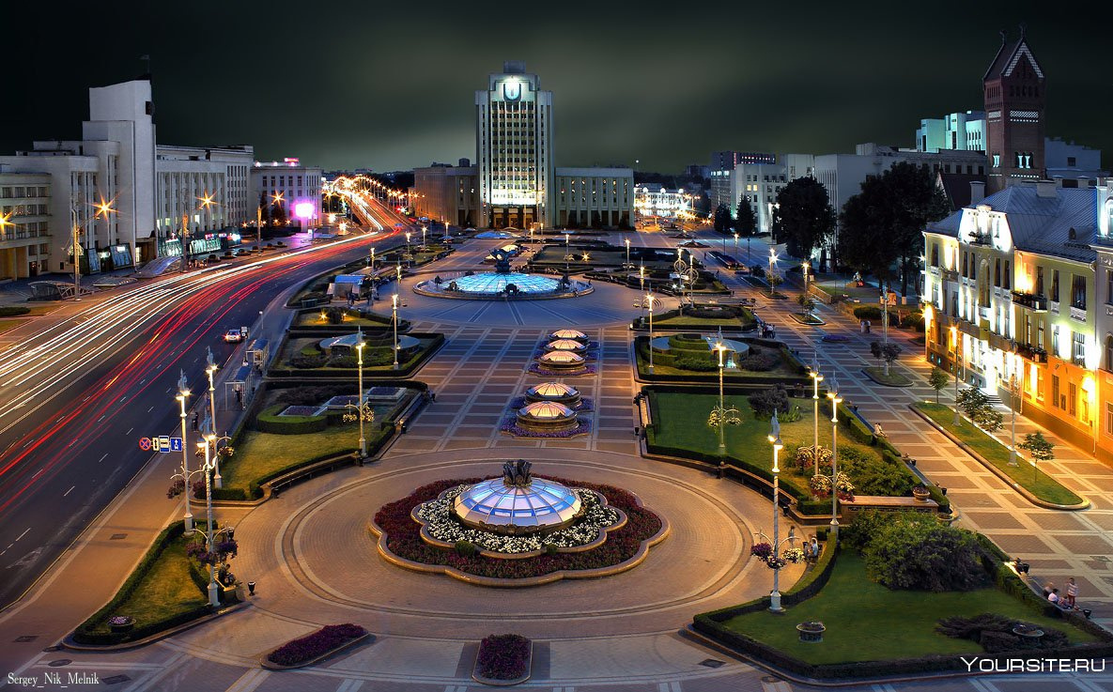
БУДУЩЕЕ БЕЛАРУСИ
Завершая Послание, Президент подчеркнул, что
«наша страна прошла очень интересный путь к формированию своей национальной демократии – шесть Всебелорусских народных собраний, четыре всенародных референдума. Мы создали основу гражданского общества – общества сильного и патриотичного».
А.Г.Лукашенко признал важность общего стремления к экономическому, научному, социальному, духовному и культурному развитию, которое складывается из труда, интеллекта, таланта и нравственной силы каждого.
Глава государства заявил:
«Мы должны быть сильными, чтобы сохранить мир в своей стране, сохранить традиции, сохранить духовный стержень. Мы должны быть сильными, чтобы иметь возможность защитить слабых, помочь всем, кто нуждается в нашей помощи. Мы должны быть сильными, чтобы нас слышали на международной политической арене.
И наш голос звучит в мире и будет звучать».
«У нашей Родины, кроме нас, никого нет. Только мы знаем, каким должно быть будущее Беларуси, какой должна быть наша страна, как сделать ее сильнее», – констатировал белорусский лидер.
Глава государства А.Г.Лукашенко заявил:
«Было трудно. Но будет не легче. Будет интересно, ибо мы выбрали сильную, суверенную, независимую, мирную Беларусь. И в это сложное, противоречивое время надо выстоять! Мы должны это сделать. Время выбрало нас!».
25

Slide 26

На седьмом Всебелорусском народном собрании был утвержден Временный регламент ВНС, который будет действовать до принятия акта постоянного характера и станет отправной точкой для формирования правовых традиций деятельности Собрания.
В результате тайного голосования избраны абсолютным большинством голосов Председатель Всебелорусского народного собрания – Президент Республики Беларусь А.Г.Лукашенко («за» проголосовало 1 158 делегатов, «против» – 1), Заместитель Председателя ВНС – А.Н.Косинец («за» – 1 148, «против» – 10), 13 членов Президиума ВНС (В.А.Богуш, А.В.Бранцевич, К.В.Бурак, Н.А. Ермакова, В.С. Караник, М.А.Ленчевская, С.Л.Поляков, С.М.Сивец, Р.Б.Страхар, И.В.Тылец, Д.В.Черняков, О.А.Шпилевская, Ю.В.Шулейко).
ВНС своими решениями утвердило Концепцию национальной безопасности Республики Беларусь и Военную доктрину Республики Беларусь – основополагающие документы, регламентирующие подходы белорусского государства к обеспечению национальной безопасности в различных сферах.
26

Slide 27
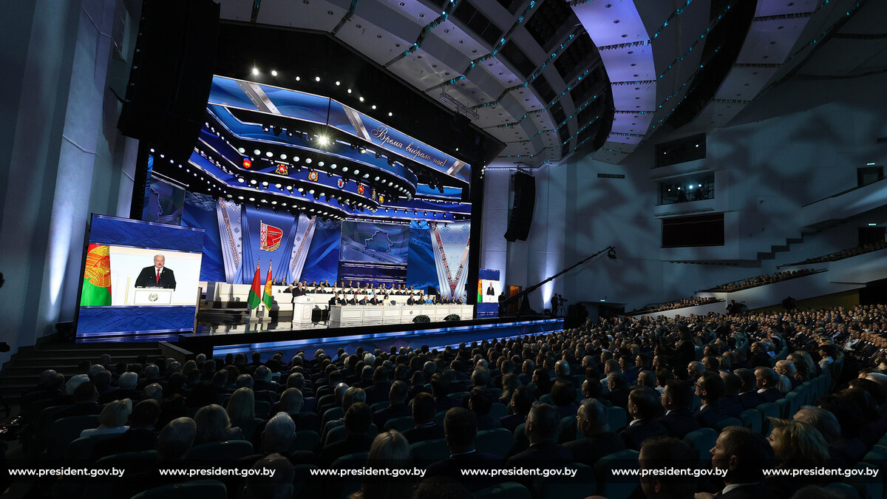
Подводя итоги седьмого Собрания, Председатель Всебелорусского народного собрания А.Г.Лукашенко особо отметил:
«Сейчас важнейшая задача – удачно вписать ВНС в политический быт белорусского общества».
«В Беларуси происходит коренное изменение органов власти. Очень важно сейчас, в это судьбоносное время, когда решается многое вокруг нас, не разрушить наше единство», – заявил белорусский лидер.
27

